Slide 1
美的小板（PGS7000）ASC方案
应用开发部
2025年3月

Slide 2
一、美的小板（PGS7000）ASC方案
背景：
所有气体传感器基于物理/化学原理工作，因温度、湿度变化或长期使用都会导致性能衰减或偏差，须通过校准修正。热导传感器灵敏度为线性，因此可通过零点校准消除漂移影响。
目标：
自动校准消除基线偏移：补偿因温度、湿度变化或长期使用导致的零点漂移。
ASC: Automatic Self-Calibration(自动校准)

Slide 3
一、美的小板（PGS7000）ASC方案
步骤：
1. 采集环境参数，环境符合以下条件的时候才进行零点自校准
a）温度：25C ± 10C，即15C~35C(温度稳定检测,T变化速率±2C/min？)
b）湿度：30~70%RH(湿度稳定检测,RH湿度速率<3%RH/min?——0.05%RH/S)
2.多点零点采样：采集N组数据（每组30分钟，参考自监控功能），计算初始均值 V0_avg。
暂定N=10
3. 动态阈值触发：当连续10次检测的误差（每半个小时）超过阈值时自动零点校准并存储校准参数。
（阈值范围：5%LFL<=偏移量<= 7%LFL或-7%LFL<=偏移量<= -5% ）
4. 校准失败回滚：· 自动回滚至上一次成功校准参数
5. 记录校准次数：当校准次数为2时候，ASC寿命预警（ ASC close to end of life ）；当校准次数为3时候，ASC到达寿命（ ASC life-time limit reached ）
注意：
使用加热电阻补偿后浓度值PPM
R454B： 5%LFL=± 5750PPM
R32 ： 5%LFL ± 7200PPM

Slide 4
asc流程图
环境参数采集
验证校准效果
定义
zero_offset自动自校准校正值(ΔPPM)
15C<T<35C
&& 30 %RH <RH<70%RH&&温湿度稳定检测
应用校准参数
多点零点采样采
误差是否达标?
连续检测到N次误差超标
校准参数回滚上一个参数
记录校准次数
执行零点校准
退出校准模式
计算零点偏移量zero_offset （ΔPPM）
返回正常检测模式
存储校准参数zero_offset
+=zero_offset

Slide 5
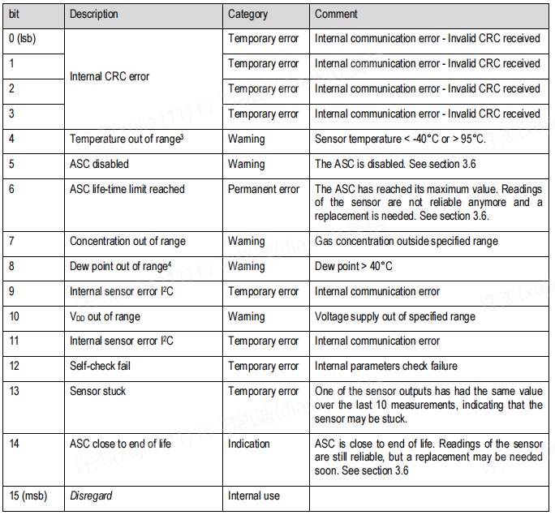
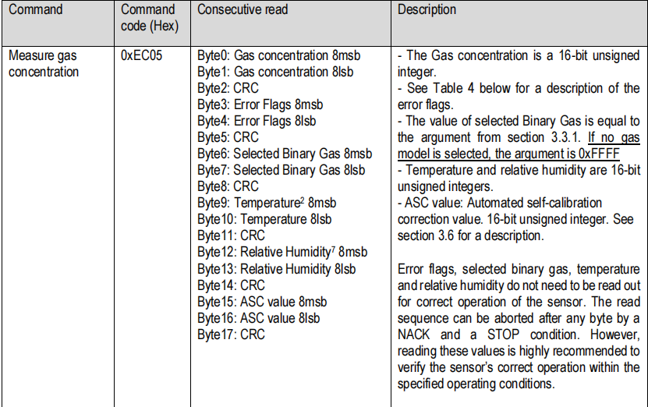
三、客户资料

